Slide 1
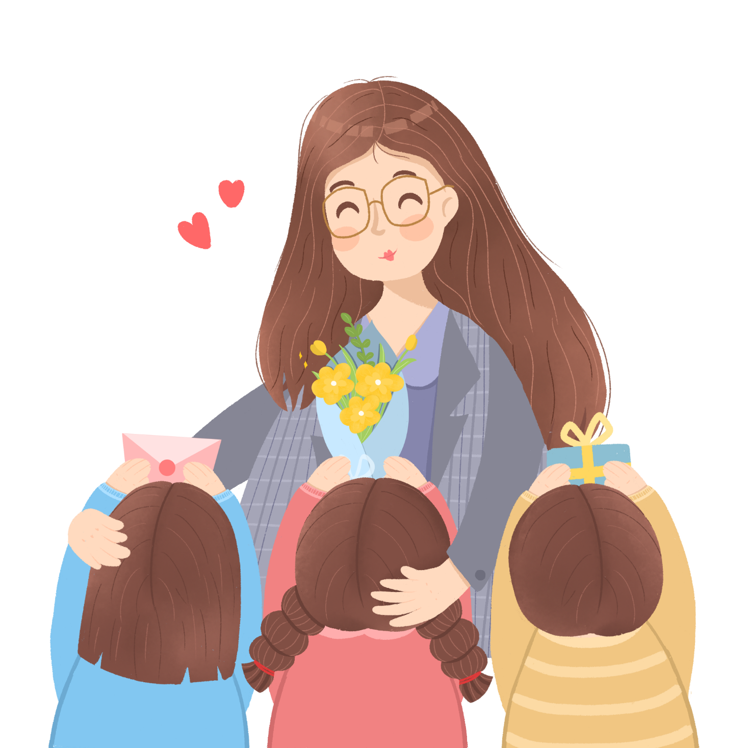

BY YUSHEN

Slide 2




Slide 3


Slide 4
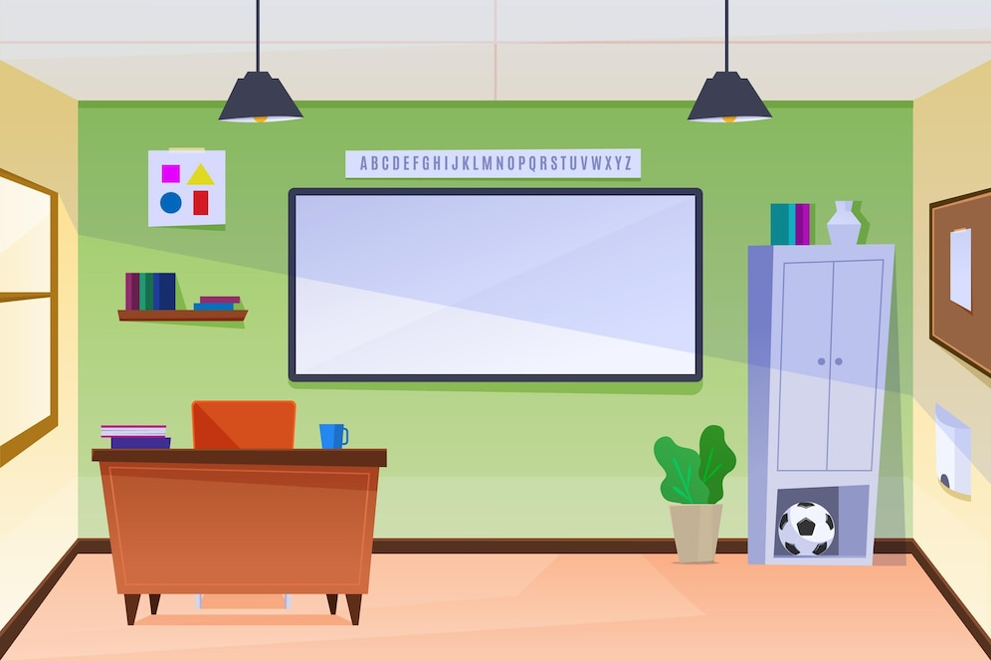



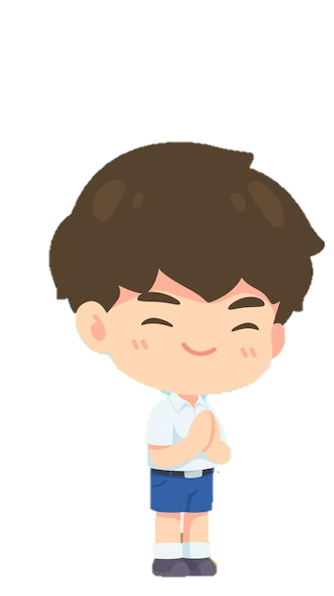



Các tổ trưởng báo cáo kết quả hoạt động trong tuần của tổ
Lớp trưởng báo cáo kết quả học tập của lớp trong tuần
Phần làm việc của ban cán sự lớp

Slide 5

Ưu điểm:
GV điền ở đây
GV điền ở đây

Slide 6

Hạn chế:
GV điền ở đây
GV điền ở đây

Slide 7
Góc tuyên dương
Ngôi sao học tốt
Ngôi sao học tốt

Slide 8
Phương hướng hoạt động tuần 35 …
….

Slide 9
Chúc mừng sinh nhật tháng …
….
….

Slide 10



Chủ đề tuần 34:
NGUYÊN TẮC ĐẢM BẢO AN TOÀN TRONG LAO ĐỘNG

Slide 11

Chia sẻ những nguyên tắc đảm bảo an toàn khi lao động
Em đã học được cách sử dụng an toàn những dụng cụ lao động nào?
Em đã thực hiện công việc lao động an toàn như thế nào?
Bí kíp để đảm bảo an toàn là gì?

Slide 12
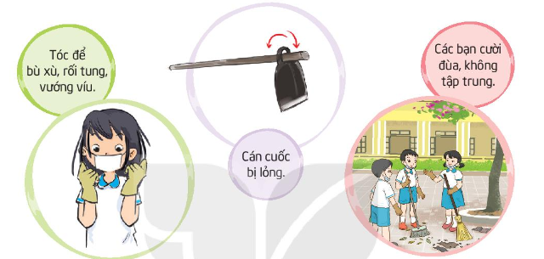
Thực hành lao động an toàn trong khuôn viên trường học
Lao động theo nhiệm vụ được phân công
Đánh giá kết quả sau khi lao động
Nhận xét về việc đảm bảo an toàn trong lao động của mỗi nhóm.

Slide 13







Thống nhất vị trí cất dụng cụ laođộng ở nhà đảm bảo an toàn, dễ tìm.
Kiểm tra độ an toàn của các dụng cụ lao động, sắp xếp lại đúng chỗ.

Slide 14



